Slide 1
Развитие нравственных качеств через экологическое восприятие
Воспитатель 8 группы «Веснушки»
Маврина Ирина Николаевна
Бердск 2014-15

Slide 2
цель
задачи
Воспитание ребенка, вооруженного гуманистическими представлениями о природе и месте человека в ней, представлениями о мире окружающей природы; владеющего нормами экологического поведения; воспитание личности
Воспитать нравственно-гуманное отношение к живой природе; вызвать яркий эстетический отклик на красоту окружающей природы; знакомить с изменениями в природе, развивать интерес к ее явлениям

Slide 3
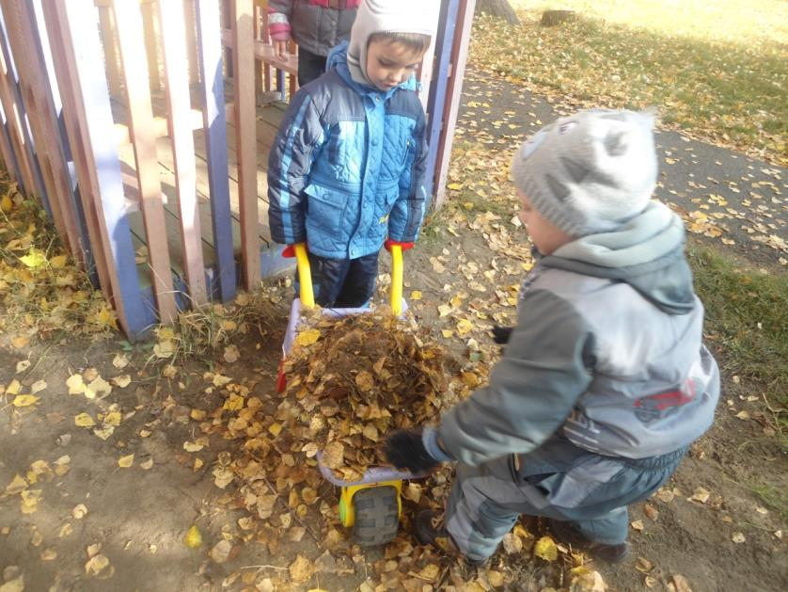
Содержание работы по экологическому воспитанию старших дошкольников
Познавательные занятия
Трудовая деятельность в уголке природы, на участке и на огороде
Проведение музыкальных и спортивных развлечений
Оформление выставки детских работ
Экскурсия в природу
Чтение литературы, рассматривание демонстрационного материала, заучивание стихов, пословиц, поговорок и др.
Дидактические, сюжетно-ролевые, подвижные игры
Наблюдение за животным и растительным миром, за трудом взрослых

Slide 4
Фрагмент тематического плана по данной проблеме
Объект | Содержание |  | Методические приемы
Растительный мир | Наблюдать листопад, бегать по опавшей листве, послушать ее шуршание. Учить различать куст и дерево. Закрепить знания об овощах: внешний вид, название, некоторые качества |  | Рассматривание иллюстраций. Чтение: А.Плещеев «Осень наступила…». Дидактическая игра «Угадай на вкус» Продуктивная деятельность: «Овощи»
Неживая природа | Наблюдать за ветром, обратить внимание, как раскачиваются деревья. Наблюдать первый снег. Дать понятие: стало холодно, скоро зима. Обратить внимание на изменение в одежде детей |  | Рассматривание иллюстраций. Игры с вертушками. Продуктивная деятельность: «Листопад»
Дидактические задания | «Покажи кустик, дерево», «Покажи на картине…», «Поймай на ладошку снежок»
Обучение трудовым действиям | Помогать сгребать листья с участка

Slide 5
Формы организации детей
индивидуальные
групповые
фронтальные

Slide 6
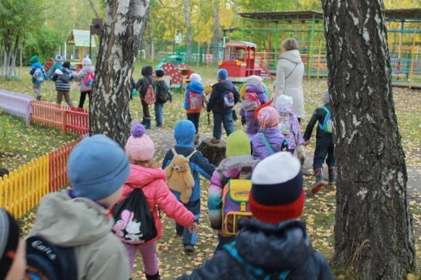
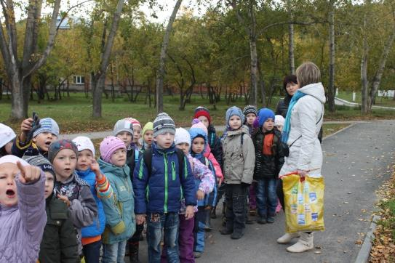
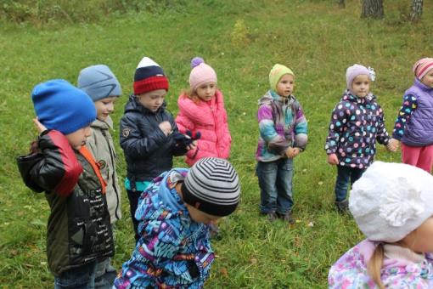
А у нас листопад! Осень золотая! Листья кружатся, летят, землю засыпая!

Slide 7
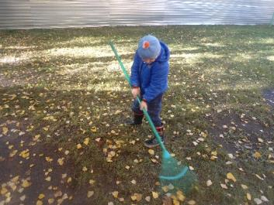
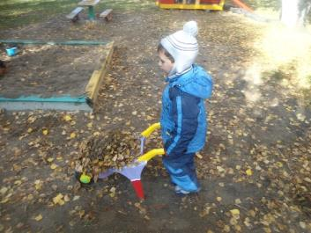
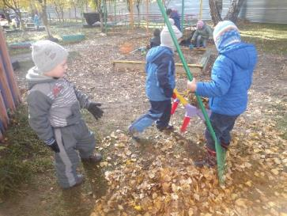
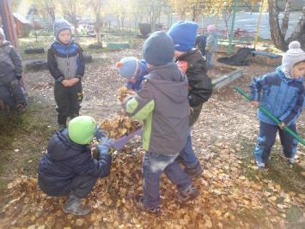
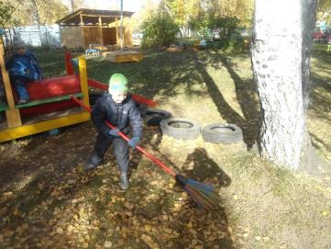
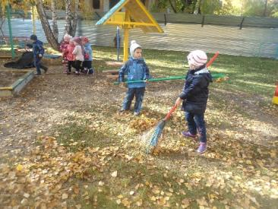
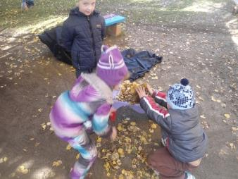
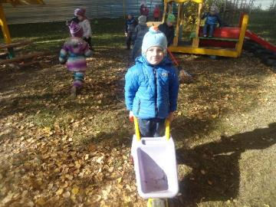
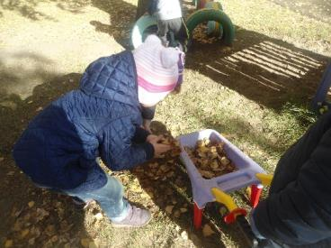
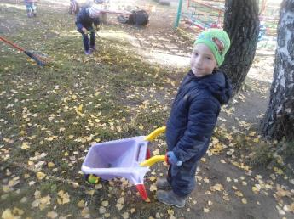
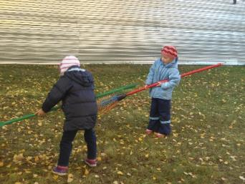
Много с листьями мешков мы насобирали, Потрудились от души, а потом играли!

Slide 8
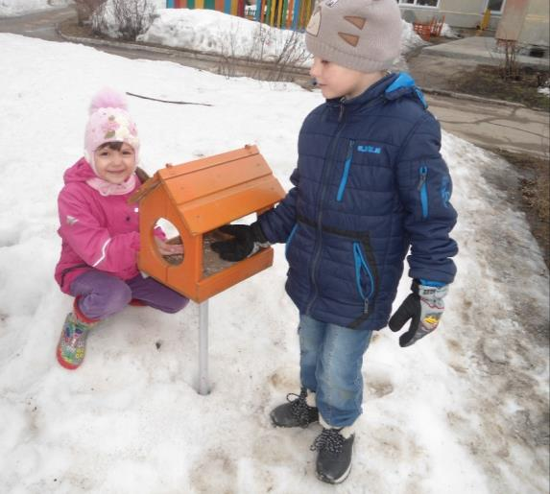
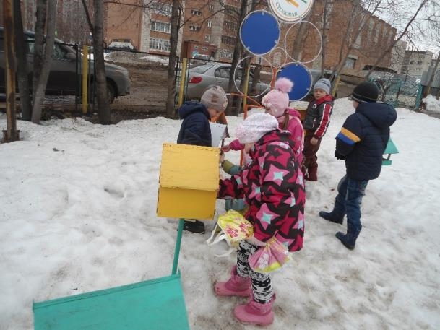
Мы в кормушку поглядим, птичкам зернышек дадим

Slide 9
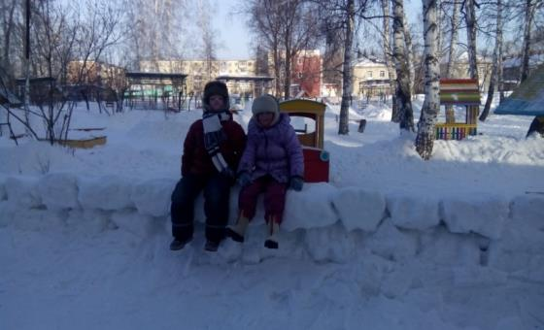
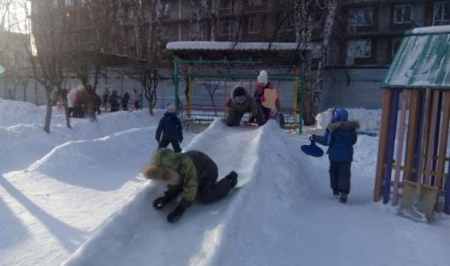
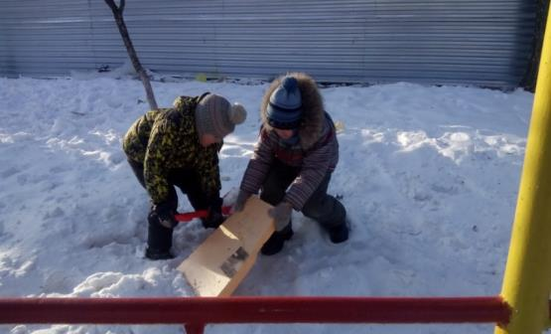
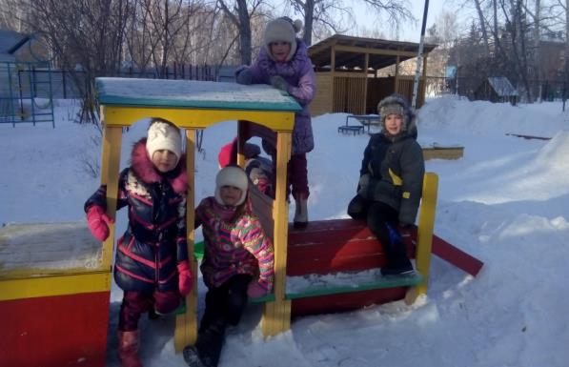
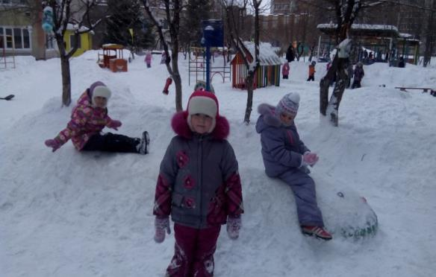
Мы, ребята, зиму Любим горячо. Из снежинок белых Сладости печем..

Slide 10
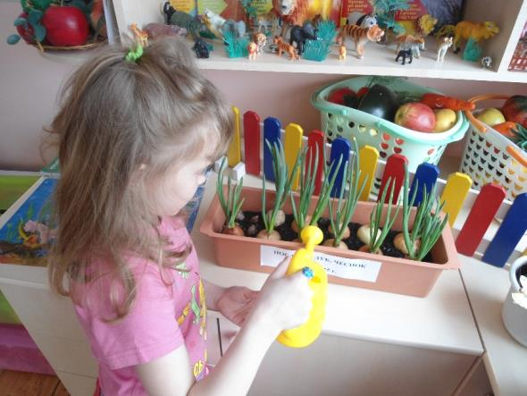
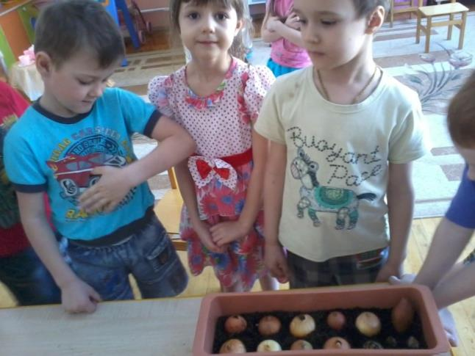
Посмотрите – ка, ребятки, что растет у нас на грядке

Slide 11
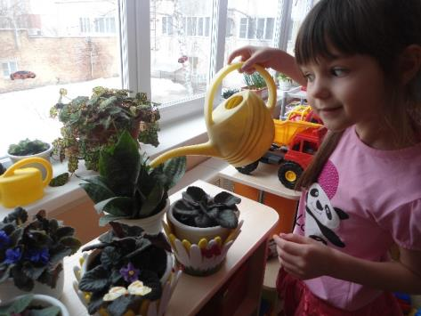
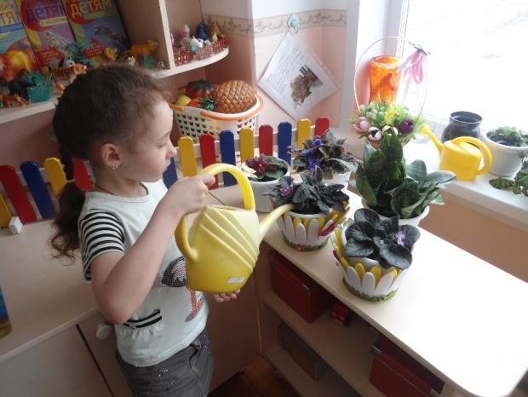
Я люблю мои цветочки, я протру им все листочки

Slide 12
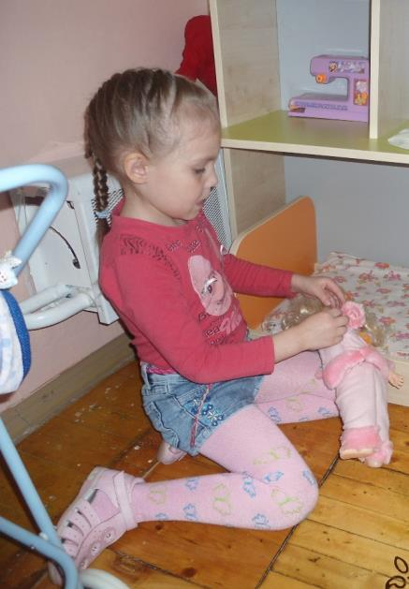
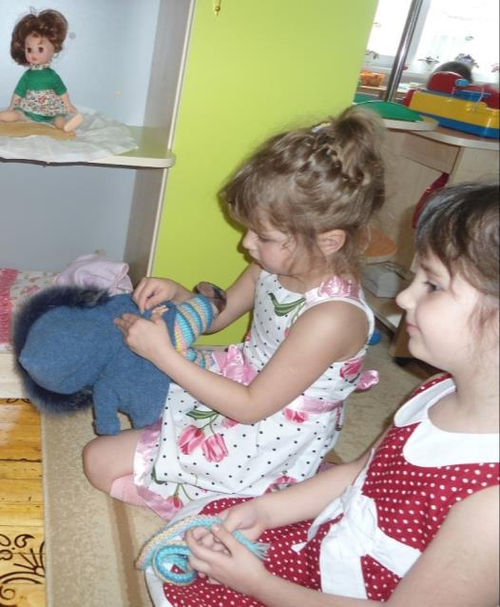
Будем куклу одевать, вместе с ней пойдем гулять

Slide 13
игра «Весёлые обезьянки»
Цель: Освоение практических навыков и умений делает взаимодействие с природой не созерцательное, а осознанно-действенное. В ходе реальной действительности в природе дети осваивают умения создавать для живых объектов условия, близкие к природным, с учётом потребностей живых организмов. Главное в этом уметь предвидеть последствия негативных поступков, правильно вести себя в природе, сохранять её целостность
Методика работы: если в группе есть сердитые ребята, то их нужно развеселить. (проводится экскурсия в обезьянник). Там обыгрывается ситуация «Обезьянки уснули» (сплочение детей). Детям сообщается, что обезьянки любят спать вместе, прижавшись, друг к другу. Нужно лечь спать как обезьянки, не толкая, и не обижая друг друга..

Slide 14
игра «Заблудившийся ребенок»
Цель: воспитание гармоничного отношения человека и природы, формирование целостного видения, чувствование природы и способов её изучения
Воспитатель: «Ребёнок пошел с мамой в лес и сам не заметил, как упустил ее из виду и заблудился. Он пробродил в лесу весь день, усталый и перепуганный, сел под дерево и заплакал. Его обнаружили звери, которые никогда не видели человека. Ребенок плакал, и звери его пожалели и решили помочь ему. Они стали гладить его, утешать, построили ему домик из ветвей деревьев и камней, чтобы он смог переночевать в нем, спели ему колыбельную песенку на зверином языке, а утром проводили его домой».
Методика работы: вопросы детям об отношении к ситуации, просьба «говорить» на языке зверей

Slide 15
Проблемная ситуация «Котенок на дереве»
Цель: выработка сознательных целевых устремлений, усвоение эмоционального опыта, повторение нужных действий с «переживанием» их
Воспитатель: Полина шла и вдруг услышала жалобное: «Мяу!». Она подняла голо­ву и увидела на дереве маленького котенка, который боялся прыгнуть на землю. Полина знала, что если влезть на дерево, то можно упасть. Мама не разреша­ла ей забираться на деревья. Котенок плакал. Вокруг никого не было.
Методика работы: вопросы детям, - Что сделала Полина? (С целью воспитания отзывчивости к домашним животным)

Slide 16
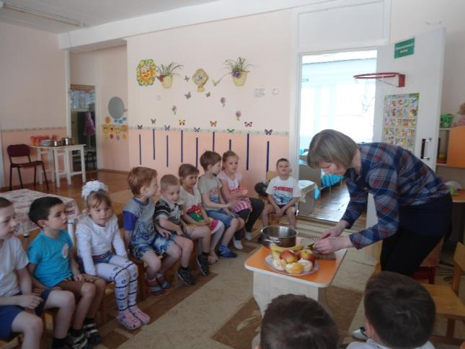
Каждый фрукту очень рад! Витамины, витамины очень важны для ребят

Slide 17
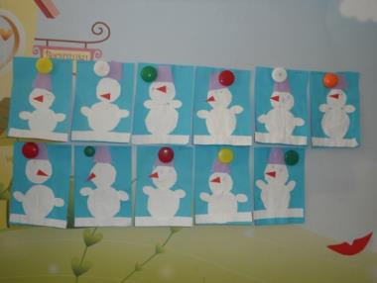
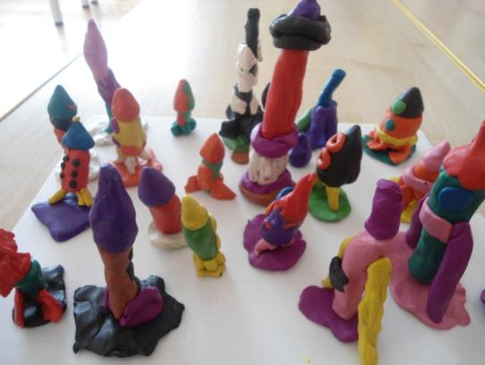
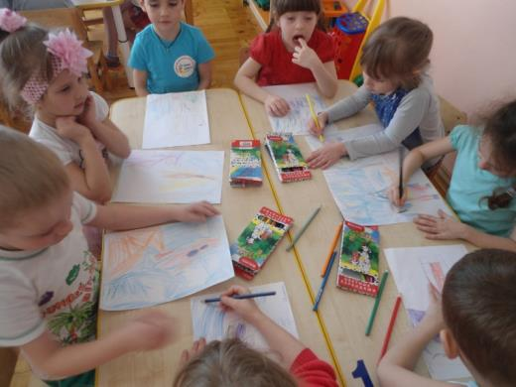
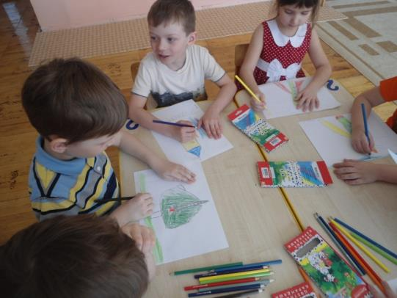
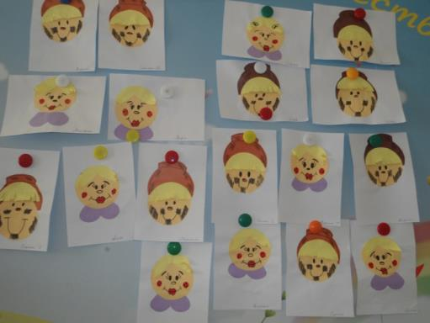
Живет повсюду красота

Slide 18
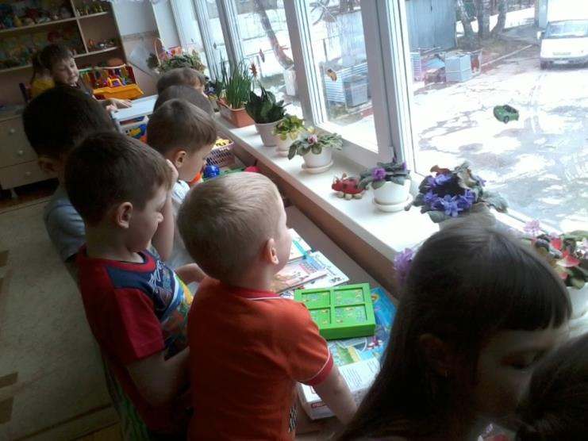
Села птичка на окошко. Погости у нас немножко!

Slide 19
Советы родителям на лето
Мы взрослые собираем цветы и лекарственные травы, нарвите только столько, сколько вам нужно, и старайтесь не рвать с корнями.
Cделать и принести гербарий к началу учебного года
Накормите птиц, повесьте кормушку за окном или на балконе. Ребёнок сам будет класть туда корм.
Сделать своими руками кормушку и принести в детский сад

Slide 20
СПАСИБО ЗА ВНИМАНИЕ!

